Slide 1



TRƯỜNG TIỂU HỌC HÒA NGHĨA
CHÀO MỪNG
QUÝ THẦY, CÔ GIÁO VỀ DỰ GIỜ THĂM LỚP
Môn: Tiếng Việt - Lớp 2A
Giáo viên: Nguyễn Thị Mai Lan

Slide 2
TIẾNG CHỔI TRE
Tiết 4

Slide 3
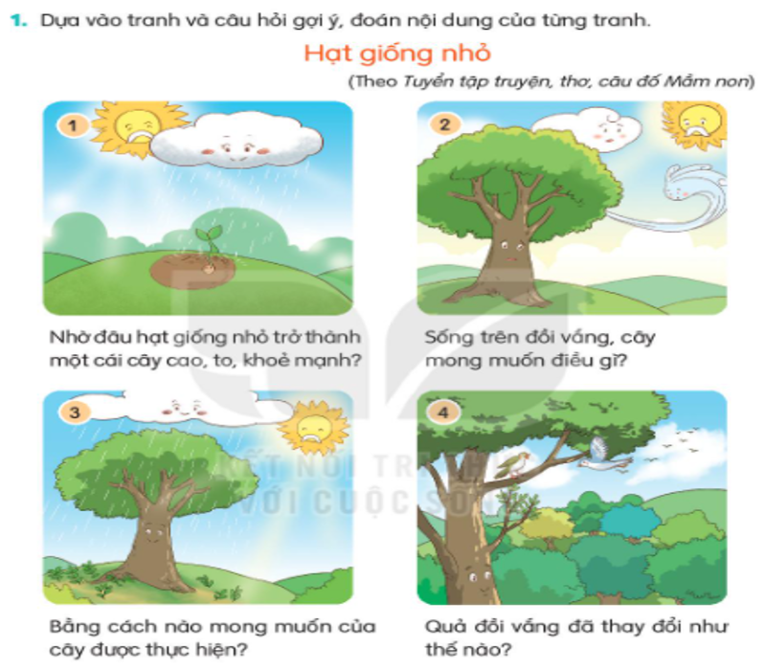

Slide 4
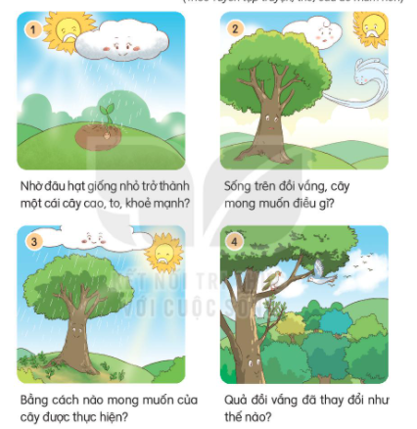
2. Nghe kể chuyện
3. Kể lại từng đoạn của câu chuyện theo tranh

